Slide 1
Vaccination contre la COVID-19 :
Stratégie et organisation
Point Préfets
Mercredi 13 janvier 2021

Slide 2
Ordre du jour
Rappel du calendrier
Principes directeurs sur l’ouverture des centres de vaccination
Régulation de l’offre en doses
Arrivée du vaccin Moderna
Précision sur les populations ciblées

Slide 3



Un déploiement progressif de la vaccination
EPHAD et USLD : vaccinations ciblées avec une livraison directe dans les établissements
Centres de vaccination : ouverture aux professionnels de santé à risque hors établissement et des plus de 75 ans avec les vaccins Pfizer et Moderna (car disponibles et bénéficiant du canal logistique complexe des établissements pivots)
Déploiement en ville : ouverture à d’autres effecteurs (e.g., médecins traitants, pharmacies) pour les autres vaccins et à populations élargies

Slide 4
Eléments d’accélération décidés pour les étapes 1 et 2 en janvier
1
  Accélérer la vaccination dans les établissements pour personnes âgées, en incluant leurs personnels de plus de 50 ans ou avec comorbidités
2
  Lancer dès la semaine du 4 janvier la vaccination de leurs propres personnels soignants à risque
3
  Elargir la vaccination à l’ensemble des professionnels et intervenants de santé à risque du territoire (incl. les pompiers et aides à domicile à risque)
4
  Accélérer la vaccination des personnes fragiles en résidences autonomie, résidences service, établissements collectifs pour personnes handicapées (étape 1.2) pendant la deuxième quinzaine de janvier
5
  Ouvrir la vaccination aux personnes âgées de plus de 75 ans (hors établissement) à compter du 18 janvier

Slide 5



Ouverture des centres de vaccination en janvier
Semaine du 4 janvier
Semaine du 18 janvier
A partir du 25 janvier
168
400+
600+
Professionnels et intervenants de santé de plus de 50 ans et / ou avec comorbidités
Sapeurs-pompiers
Aides à domicile de plus de 50 ans
Personnes âgées de plus de 75 ans

Slide 6
Synthèse des vaccinations réalisées depuis le 4 janvier
Nombre cumulé d’injections, en milliers
Professionnels et intervenants de santé à risque
Personnes âgées résidant en établissements
189,5
138,1
107,4
144,4
94,6
81,5
105,7
80,2
45,3
74,0
62,2
18,1
34,0
45,1
1,0
5,8
14,1
19,2
20,6
27,2
32,5
0,3
0,7
1,7
4,1
4,0
11,3
4 janv.
5 janv.
6 janv.
7 janv.
8 janv.
9 janv.
10 janv.
11 janv.
12 janv.

Slide 7
Ordre du jour
Rappel du calendrier
Principes directeurs sur l’ouverture des centres de vaccination
Régulation de l’offre en doses
Arrivée du vaccin Moderna
Précision sur les populations ciblées

Slide 8



Principes du déploiement de centres de vaccination en France
Lieu approprié à la vaccination du grand public, par exemple centre de vaccination dans une maison de santé, centre infirmier à proximité d’un hôpital, centre de la Croix-Rouge avec une forte capacité (e.g., gymnase)
Disponibilité des conditions logistiques sûres et appropriées (réfrigérateur 2-8°C, capacité de stockage du matériel…)
2 équipes de 4 à 20 effecteurs en rotation capables de réaliser entre 1000 et 8000 vaccinations par semaine

Slide 9



Modalités de prise de rendez-vous envisagées pour la vaccination en centre
Numéro du centre de vaccination avec prise de rendez-vous
RDV par téléphone
Une ligne régionale ou départementale permettant la prise de rendez-vous dans les centres du territoire
Une plateforme nationale pour renvoyer vers les plateformes téléphoniques locales ou les centres de vaccination
Usager
RDV
en ligne
Chaque centre devra être équipé d’une solutions de prise de RDV en ligne, prise en charge par l’Etat, parmi trois solutions (Doctolib Vaccination, KelDoc ou Maiia)
Les informations locales et de chaque centres seront disponibles sur le site Santé.fr
Chaque centre doit être opérationnel en terme de RDV en ligne et par téléphone pour le 14 janvier

Slide 10






Parcours de l’usager en centre de vaccination
Personne volontaire
Vérification et signature du questionnaire de santé par le médecin
Vaccination par le personnel soignant
Accueil du patient par un infirmier, questionnaire de santé, recherche de critères nécessitant une réorientation vers le médecin
Saisie dans
Vaccin Covid
Surveillance de
15-30 minutes

Slide 11
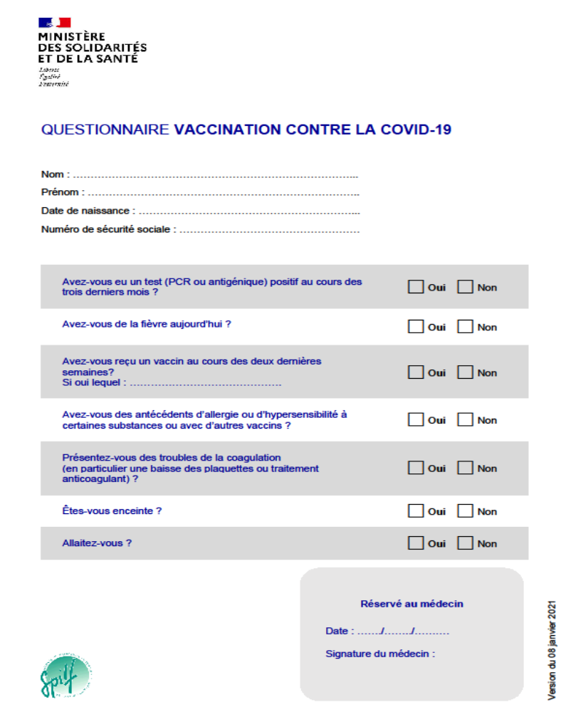
Questions posées pour l’évaluation pré-vaccinale

Slide 12
Ordre du jour
Rappel du calendrier
Principes directeurs sur l’ouverture des centres de vaccination
Régulation de l’offre en doses
Arrivée du vaccin Moderna
Précision sur les populations ciblées

Slide 13



Principes du pilotage de la régulation de l’offre en doses
Chaque département recevra une livraison hebdomadaire de doses dans son établissement pivot
Cette livraison est calibrée au niveau national mais pourra être ajustée à la demande des ARS en fonction de la consommation des stocks au niveau local
Dotation initiale au prorata du besoin (population +75 ans), avec ventilation de 90% de la livraison hebdomadaire
Dotation complémentaire sur la base de la performance, pour livrer chaque semaine 100% des doses reçues
Des projections à six semaines ont été transmises aux ARS par le MSS, pour information et ajustement

Slide 14
Population des plus de 75 ans par région
Dotation hebdomadaire initiale,
En nombre de plateau (975 doses)¹
Population des + 75 ans,
en nombre de personnes
Population des + 75 ans,
en % de la population totale
Part des dotations,
%
Région
Auvergne-Rhône-Alpes
771 606
12,0%
12,0%
47
Bourgogne-Franche-Comté
308 896
4,8%
4,3%
17
Bretagne
353 144
5,5%
5,6%
22
Centre-Val de Loire
279 289
4,3%
4,1%
16
Collectivités d'Outre-Mer
70 704
1,1%
1,3%
5
Corse
40 289
0,6%
1,0%
4
Grand Est
524 656
8,1%
8,4%
33
Guadeloupe
34 167
0,5%
0,5%
2
Guyane
6 093
0,1%
0,3%
1
Hauts-de-France
476 773
7,4%
6,9%
27
Île-de-France
858 826
13,3%
14,0%
55
La Réunion
44 776
0,7%
0,8%
3
Martinique
38 167
0,6%
0,5%
2
Normandie
336 682
5,2%
5,1%
20
Nouvelle-Aquitaine
692 932
10,8%
9,9%
39
Occitanie
647 673
10,1%
10,7%
42
Pays de la Loire
376 520
5,8%
5,4%
21
Provence-Alpes-Côte d'Azur
580 602
9,0%
9,2%
36
Total France
6 441 795
100%
100%
392

Slide 15
Ordre du jour
Rappel du calendrier
Principes directeurs sur l’ouverture des centres de vaccination
Régulation de l’offre en doses
Arrivée du vaccin Moderna
Précision sur les populations ciblées

Slide 16
Cadencement du déploiement du vaccin Moderna
Temps 1
1ère livraison
Temps 2
Montée en charge
Temps 3
Rythme cible
Période
Semaine du 11 Janvier
Février
A partir de mars
Nombre de
centres
12 hôpitaux pivots
Une vingtaine de
centres additionnels
1 centre par département
Approvisionnement
Transports à -20°C point à point depuis dépositaire unique
Transports -20°C depuis grossistes répartiteurs
Transports -20°C depuis grossistes répartiteurs
Lieu
  6 hôpitaux du Grand-Est (Metz, Mulhouse, Colmar, Strasbourg, Nancy, Reims)
  3 en Bourgogne-Franche-Comté (Lons le Saunier, Besançon, Dijon)
  2 en PACA (Nice et Toulon)
  1 en Auvergne-Rhône-Alpes (Moulins)
Territoires ciblés
Ensemble des départements

Slide 17
Calendrier hebdomadaire des approvisionnements Pfizer et Moderna
Prévision du nombre de doses reçues par semaine, en millions de doses cumulées
SOUs réserve du respect des engagements contractuels
Pfizer
Moderna
2,61
2,09
1,57
1,04
0,52
0,06
0,05
0,05
0,13
23-déc.-2020
28-déc.-2020
04-janv.-2021
11-janv.-2021
18-janv.-2021
25-janv.-2021

Slide 18
Ordre du jour
Rappel du calendrier
Principes directeurs sur l’ouverture des centres de vaccination
Régulation de l’offre en doses
Arrivée du vaccin Moderna
Précision sur les populations ciblées

Slide 19
Vaccination des publics à « ultra haut risque » non âgés
Contexte
Objectifs
Avis de la HAS : ouvre la possibilité de rendre prioritaires les publics « particulièrement vulnérables et exposés à la Covid »
Le Conseil d’Orientation de la Stratégie Vaccinale (COSV) d’Alain Fischer propose une liste de patients non âgés qui devraient être prioritaires, au regard de leurs risques individuels
France Assos Santé pousse à une priorisation des patients atteints des pathologies identifiées par le COSV
  Principe
    Permettre à ces publics à « ultra haut risque » de se faire vacciner en même temps que les +75 ans sur avis médical
  Publics concernés
    Suivre l’avis du COSV et d’Alain Fischer, qui bénéficie d’une grande confiance des associations de patients
    Volume potentiel de 600 000 à 800 000 personnes
    La liste de pathologies et critères diagnostics doit être précisée
  Organisation :
    Demander à la HAS ou CNAM une fiche réflexe pour les médecins généralistes et spécialistes, sur la base des critères de l’avis du COSV
    Renvoyer ces publics prioritaires non âgés vers une prescription par leur médecin (généralistes ou souvent spécialistes)
    Donner accès à ces publics aux centres de vaccination

